Slide 1
Муниципальное казенное общеобразовательное учреждение
«средняя общеобразовательная школа с углублённым изучением отдельных предметов №251 ЗАТО город Фокино »
Родительское собрание
Тема:
Не допустим пожара!
Город Фокино 2013год

Slide 2
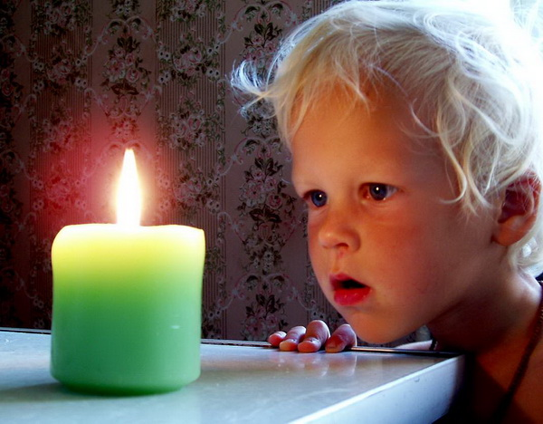
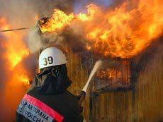
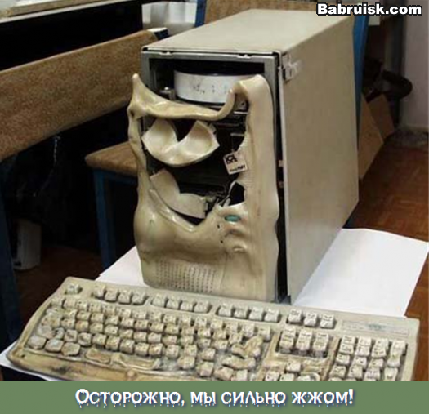
Родительское собрание

Slide 3
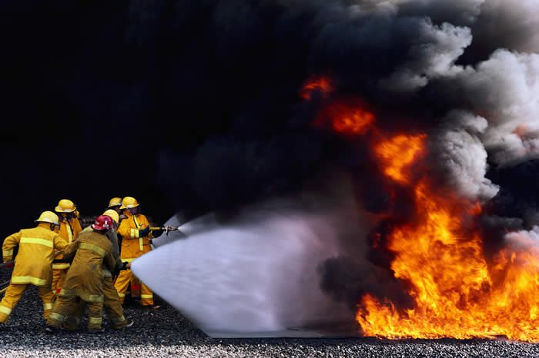
Цель: Привлечь внимание родителей к проблеме пожаров в лесной зоне и на территории населённого пункта с целью предотвратить гибель детей.
Задачи:
1. Расширять кругозор родителей о правилах противопожарной безопасности.
2. Воспитание ответственности и бережного отношения к окружающей среде.
3. Привлечь внимание родителей к необходимости проводить беседы на данную тему с детьми.

Slide 4
Пожар – неконтролируемый процесс горения, сопровождающийся уничтожением материальных ценностей и создающий опасность для жизни людей.

Slide 5
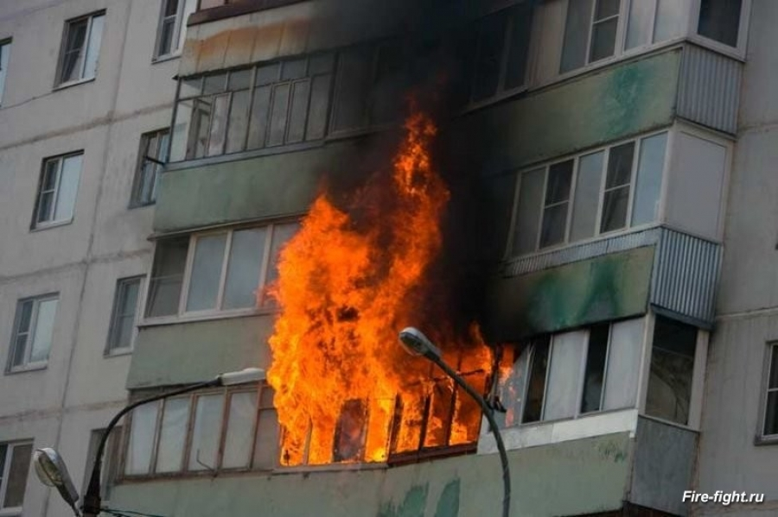
Наше спасение не в увеличении количества пожарных частей, а в грамотности и соблюдении правил поведения самих людей.

Slide 6
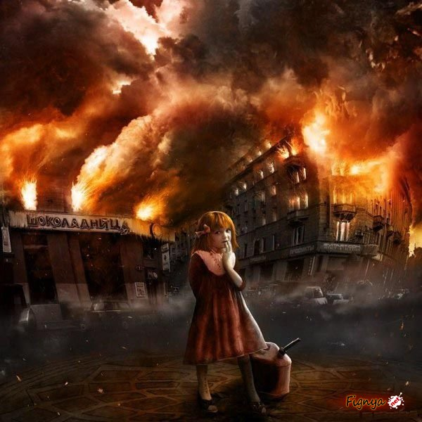
… беду отводи до удара.
В Приморском крае 19 октября после тушения пожара были обнаружены тела девочки и мальчика 2007 г.р. По предварительной версии, причиной смерти детей является отравление угарным газом. Следователи пытаются выяснить, по какой причине погибшие были оставлены без присмотра родителей. Решается вопрос о возбуждении уголовного дела по ст.109 УК РФ – "Причинение смерти по неосторожности".

Slide 7
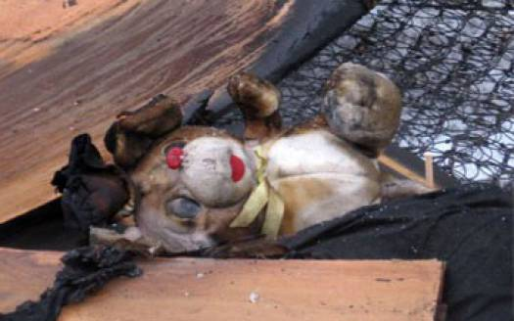
На Дальнем Востоке в дни праздников в бытовых пожарах погибли 12 человек.
Три человека погибли за выходные в Бурятии. 17 декабря2012года в 10.13 ч. на телефон спасения «01» поступило сообщение о пожаре жилого дома в селе Монды Тункинского района В ходе разбора места пожара в доме обнаружено два трупа детей – девочек, одной из которых был один год, второй - пять лет. В результате пожара сгорел дом на площади 42 кв.м. произошло обрушение конструкций. Причина пожара – короткое замыкание проводки. Виновное лицо – мать погибших.

Slide 8
В 2011 в Пермском крае зафиксировано 473 случая гибели детей (за январь-декабрь 2010 года по данным Пермьстат – 538детей).
Из общего количества погибших детей 261 чел. в возрасте от 0 до года,
53 чел. в возрасте от 1 до 3 лет,
98 чел. в возрасте от 4 до 14 лет,
61 чел. в возрасте от 15 до 18 лет.
Наибольшее количество детей погибло по болезни (296 чел.)
В результате несчастных случаев (112 чел.).

Slide 9
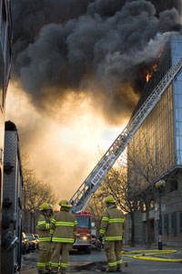
01

Slide 10
1. Позвонить по телефону «01», сообщить характер возгорания и свой точный адрес. 2. Если огонь невелик, попробуйте с ним справиться (песок, плотная мокрая ткань, вода). Если горение продолжается, покинь квартиру, выключив электричество и газ. 3. Сообщи соседям о пожаре.
Что нужно сделать в первую очередь если вы обнаружили опасность возгорания у вас в квартире???
Ч

Slide 11
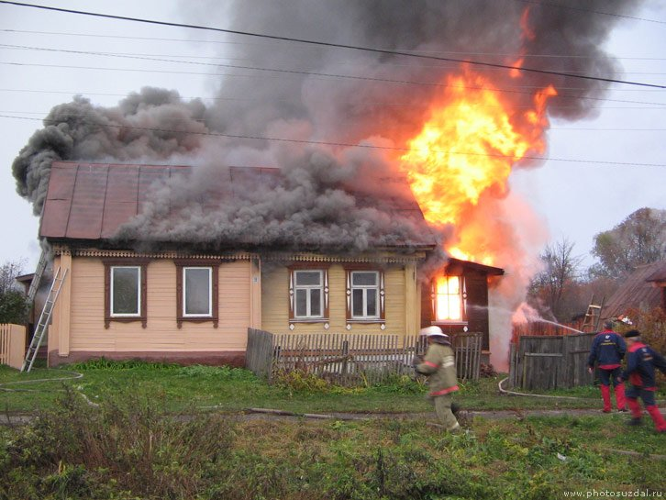
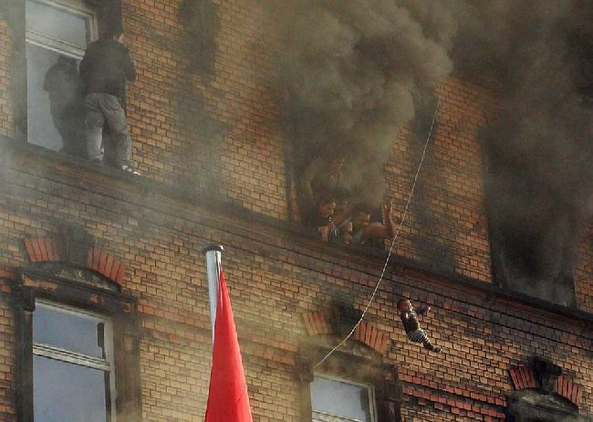
Быстро отключить телевизор или любой электроприбор от сети, накрыть его одеялом или половиком, а затем распахнуть двери и окна, вызвать пожарную охрану.

Slide 12
Огонь

Slide 13
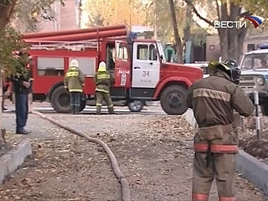
1. Не прятаться, не открывать окна. 2. Передвигайся к выходу на четвереньках или ползком (внизу дыма меньше) и дыши через влажную ткань, прикрыв ею нос. 3. Уходя из квартиры, закрой дверь.
Правила поведения при пожаре:

Slide 14
01

Slide 15
1.Окопать участок вокруг себя как можно большей площадью , если не куда бежать и если есть лопата.
… Что нужно сделать если вы оказались в лесу с семьей или детьми во время пожара ???.

Slide 16
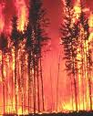
2.Если вы оказались в зоне лесного пожара, определите направление ветра и двигайтесь в противоположном направлении.

Slide 17
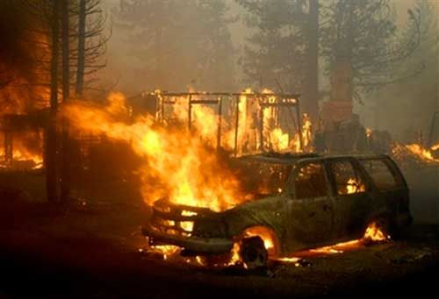
Приготовить специальное место для постоянного инвентаря :метлы, песка, емкости с водой, лопаты– огнетушителя, (сколько машин - столько огнетушителей.)
Что нужно приготовить в гараже для предотвращения пожара ???

Slide 18
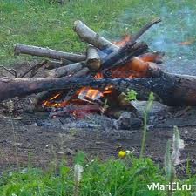
1. Залить водой. 2. Хорошенько перемешать костер лопатой (если нет лопаты, можно взять топор или заостренную сырую палку). Не забудьте сдвинуть все камни, крупные головешки, обгоревшие остатки бревен – под ними могут быть угли – залить все водой.
Что нужно сделать уходя из леса с разжигаемым вами костром?
3. Залить водой периферийную часть кострища 4. Проверить угли и пепел на ощупь – они должны быть холодными.

Slide 19
1. Сбить пламя, разобрать костер, разворошить угли и головешки. 2. перемешать лопатой или другим подручным инструментом пепел и окопать кострище по кругу. 3. Забросать костер толстым слоем грунта (не менее 30см). 4. Тщательно затоптать слой земли на кострище, пока оно не перестанет дымиться. 5. Не уходите сразу от кострища, убедитесь, что через 15-20 мин. оно не начнет снова дымиться.

Slide 20
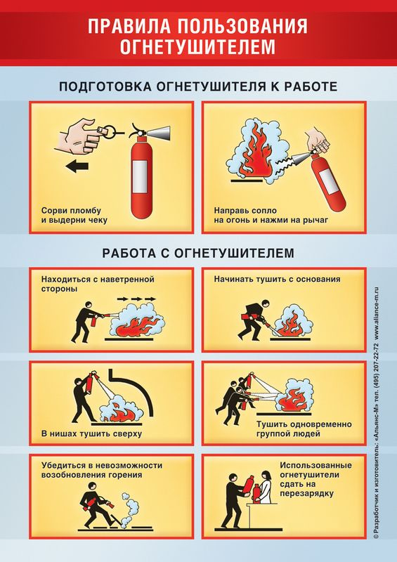
1. Ожоговую поверхность следует подставить под струю чистой холодной воды на 20 – 30 минут. 2. Обработать рану пенообразующим аэрозолем. 3. Наложить стерильную повязку. 4. Обратиться к врачу.
… Как оказать первую помощь при ожогах.

Slide 21
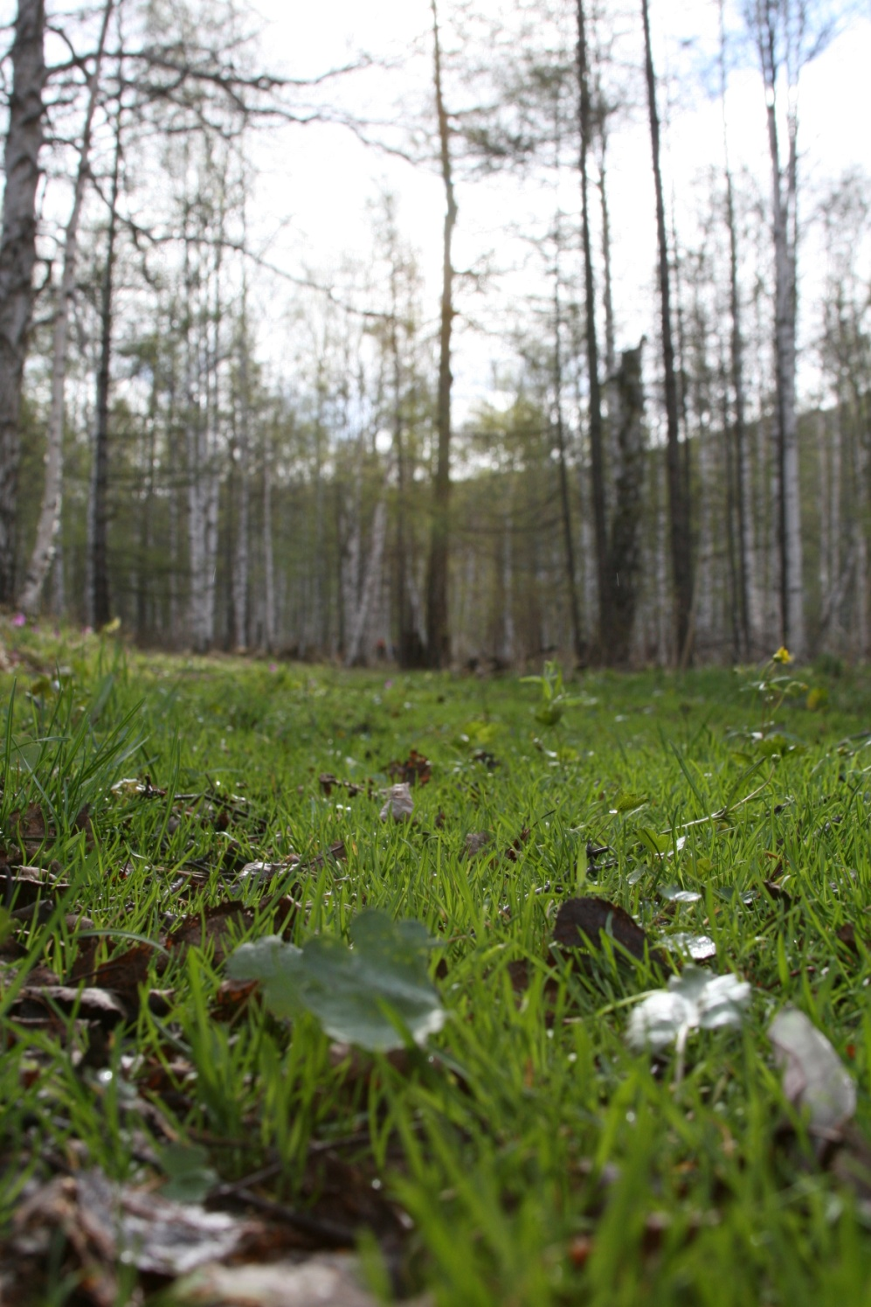
Шар земной – наш дом родной, Но теперь от века к веку Он в опасности большой От деяний человека. Лес зеленый охраняй, Никогда не поджигай! Не губи деревья ты, сохрани в лесу цветы! Нам природа подарила, Разум, силу и уменье. Воздадим же ей сполна Чтоб она была жива! Берегите детей помните они цветы нашей жизни !!!

